Slide 1
برنامج مقياس تطبيقات الإعلام الآلي في التسيير
جامعة بومرداس
كلية العلوم الاقتصادية، التجارية وعلوم التسيير
قسم علوم التسيير ماستر 02 إدارة الأعمال
إعداد
د. عرقوب وعلي
جامعة أمحمد بوقرة بومرداس/ ك ع ا ت ت

Slide 2
Programme de module Applications d’Informatique à la Gestion
Université de Boumerdes
FSEGC
Département SG Master II Management
Réalisé par
Dr. ARKOUB Ouali
UMBB/ FSEGC

Slide 3
برنامج المقياس
الفصل الأول: البرمجيات الرياضية والإحصائية في علوم التسيير
الفصل الثاني: النمذجة الرياضية باستخدام Excel
الفصل الثالث: الإحصاء الوصفي باستخدام البرمجيات الإحصائية
الفصل الرابع: الارتباط والنماذج الانحدارية باستخدام البرمجيات الإحصائية
الفصل الخامس: تحليل بيانات الاستبيان: الاختبارات القبلية باستخدام البرمجيات الإحصائية
الفصل السادس: تحليل بيانات الاستبيان: الاختبارات المعلمية
باستخدام البرمجيات الإحصائية
الفصل السابع: تحليل بيانات الاستبيان: الاختبارات غير المعلمية
باستخدام البرمجيات الإحصائية
الفصل الثامن: تحليل بيانات الاستبيان: اختبار الفرضيات

Slide 4
Programme de Module
Chapitre I: Logiciels Statistiques appliqués à la Gestion.
Chapitre II: Modélisations Mathématique sous Excel.
Chapitre III: Statistique Descriptive Sous Logiciels Statistiques.
Chapitre IV: Corrélation et Modèles de Régression sous LS.
Chapitre V: Analyses De Données de Questionnaires: Pré-tests sous LS.
Chapitre VI: Analyses De Données de Questionnaires: Tests Paramétriques sous LS.
Chapitre VII: Analyses De Données de Questionnaires: Tests Non Paramétriques sous LS.
Chapitre VIII: Analyses De Données de Questionnaires: Test des Hypothèses.

Slide 5
الفصل الخامس تحليل بيانات الاستبيان: الاختبارات المعلمية باستخدام البرمجيات الإحصائية CHAPITRE V Analyses des données de questionnaire: Les Tests Parramètriques sous LS

Slide 6
1- تحديد شكل توزيع البيانات وتحليل خصائص العينة I- La normalité de données et les caractéristiques d’échantillon

Slide 7
تحديد حجم العينة (المعاينة، Echantillonnage)
يخضع اختيار حجم العينة لعدة قواعد وضوابط إحصائية ومنهجية وموضوعية، وهناك الكثير من القوانين التي طبقت في المعاينة واختيار الحجم الأمثل للعينة، كما يمكن أن تختار العينة وفق نسبة معينة يرى الباحث أنها تتناسب مع مدة الدراسة والإمكانيات المتاحة له، بشرط تمثيلها للمجتمع المأخوذة منه.
إليكم بعض أهم المعادلات لحساب حجم العينة:
معادلة ستيفن ثامبسون:
N حجم المجتمع؛
z الدرجة المعيارية المقابلة لمستوى الدلالة 0.95 وتساوي 1.96؛
d نسبة الخطأ وتساوي 0.05؛
p نسبة توفر الخاصية والمحايدة = 0.50.

Slide 8
تحديد حجم العينة (المعاينة، Echantillonnage)
معادلة روبرت ماسون:
M حجم المجتمع؛
S قسمة الدرجة المعيارية المقابلة لمستوى الدلالة 0.95 أي قسمة 1.96 على معدل الخطأ 0.05؛
p نسبة توافر الخاصية وهي 0.50؛q النسبة المتبقية للخاصية وهي 0.50.
معادلة ريتشارد جيجر:
N حجم المجتمع؛
z الدرجة المعيارية المقابلة لمستوى الدلالة 0.95 وتساوي 1.96؛ d نسبة الخطأ.
معادلة هيربيرت أركن:
N حجم المجتمع؛
t الدرجة المعيارية المقابلة لمستوى الدلالة 0.95 وتساوي 1.96؛
SE نسبة الخطأ وتساوي 0.05؛p نسبة توفر الخاصية والمحايدة = 0.50.

Slide 9
الإحصاء المعلمي (البرامتري)
الأساليب الإحصائية التي تستخدم في التحقق من صحة الفروض المتعلقة بمجتمعات قيم معالمها محددة ،أي يعتمد على معالم المجتمع.
- يشترط اعتدالية التوزيع (La normalité de distribution): أي أن البيانات تتبع التوزيع الطبيعي، وهذا عن طريق إجراء مجموعة من الاختبارات أهمها اختبار كولموغروف سميرنوف Kolmogrov-Smirnov واختبار الالتواء والتفلطح (بالاعتماد على اختبار Chi2) في حالة العينة التي تتعدى 50 مشاهدة، واختبار شابيرو ويلك Shapiro-Wilk ونظيره شابيرو فرانسيا Shapiro-Francia في حالة العينات التي تقل عن 50 مشاهدة، ويمكن استخدامها في العينات الكبيرة أيضا، كما يمكن استخدام اختبار Jaque-Bera للعينات مهما كان حجمها؛
أن يكون حجم العينة كبير أي يساوي على الأقل 30 مشاهدة، وتم اختياره عشوائياً ؛
يستخدم في حالة القياس الفتري والنسبي (المتغير القياسي)؛
يعتمد على مقياسين هامين هما المتوسط الحسابي والانحراف المعياري، ويشمل اختبارات معلمية أهمها: اختبار ستيودنت T- الارتباط الخطى بيرسون r de Pearson - تحليل التباين (اختبار فيشر F).

Slide 10
اختبار التوزيع الطبيعي
فرضيات التوزيع الطبيعي:
H0 : البيانات تتبع التوزيع الطبيعي؛
H1: البيانات لا تتبع التوزيع الطبيعي.
في مستوى معنوية 5% نقبل الفرضية الصفرية بأن البيانات تتبع التوزيع الطبيعي إذا كانت القيمة الاحتمالية للاختبار أكثر من 0.05 ونرفضها ونقبل الفرضية البديلة بعدم توزعها طبيعيا إذا كانت القيمة الاحتمالية للاختبار أقل من أو تساوي 0.05 .
في المثال الذي ندرسه (الاستبيان الموجه لموظفي المكتبة الجامعية المركزية)، حجم العينة يساوي 35 أقل من 50 وبالتالي الاختبار المناسب هو اختبار Shapiro-Wilk.

Slide 11
اختبار التوزيع الطبيعي في برنامجيSPSS و STATA
في برنامج SPSS يتم استخراج اختبار التوزيع الطبيعي عن طريق الخطوات التالية: Analyse ومن ثم Statistiques Descriptives ومنه اختيار Explorer ندخل المحاور الثلاث والدرجة الكلية للاستبيان، نذهب إلى الخيار الثاني Diagramme أو Tracés ونؤشر على Tracé (Diagrame) de répartition Gaussiens، ما يهم في تقرير النتائج ليس مقاييس الإحصاء الوصفي وإنما جدول اختبار التوزيع الطبيعي (Tests de Normalité) الذي يشمل اختبارين في حالتنا نعتمد اختبار شابيرو ويلك Shapiro-Wilk .
- يتم الحكم على المحاور الثلاث إن كانت تتبع التوزيع الطبيعي وفي حالة تعارضها (مجموعة تتبع والأخرى لا) يكون الحكم الأخير بالاطلاع على الدرجة الكلية للاستبيان التي تحدد نوع الاختبارات التي سيتم اعتمادها هل هي المعيارية أم غير المعيارية.

Slide 12
اختبار التوزيع الطبيعي في برنامجيSPSS و STATA
من نتائج جدول اختبار التوزيع الطبيعي يتضح أن المحورين الأول والثاني يتبعان التوزيع الطبيعي في حين أن المحور الثالث لا يتبع التوزيع الطبيعي، وهو ما يفرض التحقق من إن كانت الدرجة الكلية للاستبيان تتبع التوزيع الطبيعي أم لا، وبما أن القيمة الاحتمالية اختبار شابيرو ويلك لها يفوق 0.05 فهذا دليل أنها تتبع التوزيع الطبيعي، وبالتالي نعتمد على الاختبارات المعلمية لتحليل نتائج الاستبيان.
في برنامج STATA يتم استخراج اختبار التوزيع الطبيعي بإتباع الخطوات التالية: Statistics ومنه الأمر الأول Summaries, tables, and tests فنختار الخيار الفرعي السادس (قبل الأخير) Distributional plots and tests أي منحنيات واختبارات شكل التوزيع، ما نركز عليه في هذا الخيار هي اختبارات التوزيع الطبيعي الثلاث وهي Skeweness and Kurtosis test أي اختبار الالتواء والتفلطح (لعينة كبيرة تفوق 50 وهي ليست حالتنا)، واختباري شابيرو ويلك وشابيرو فرانسيا الذين يكفي اختيار احدهما.

Slide 13
اختبار التوزيع الطبيعي في برنامجيSPSS و STATA
من نتائج جدول اختبار التوزيع الطبيعي يتضح أن المحورين الأول والثاني يتبعان التوزيع الطبيعي في حين أن المحور الثالث لا يتبع التوزيع الطبيعي، وهو ما يفرض التحقق من إن كانت الدرجة الكلية للاستبيان تتبع التوزيع الطبيعي أم لا، وبما أن القيمة الاحتمالية اختبار شابيرو ويلك لها يفوق 0.05 فهذا دليل أنها تتبع التوزيع الطبيعي، وبالتالي نعتمد على الاختبارات المعلمية لتحليل نتائج الاستبيان، وهو القرار نفسه بالاعتماد على اختبار شابيرو فرانسيا.

Slide 14
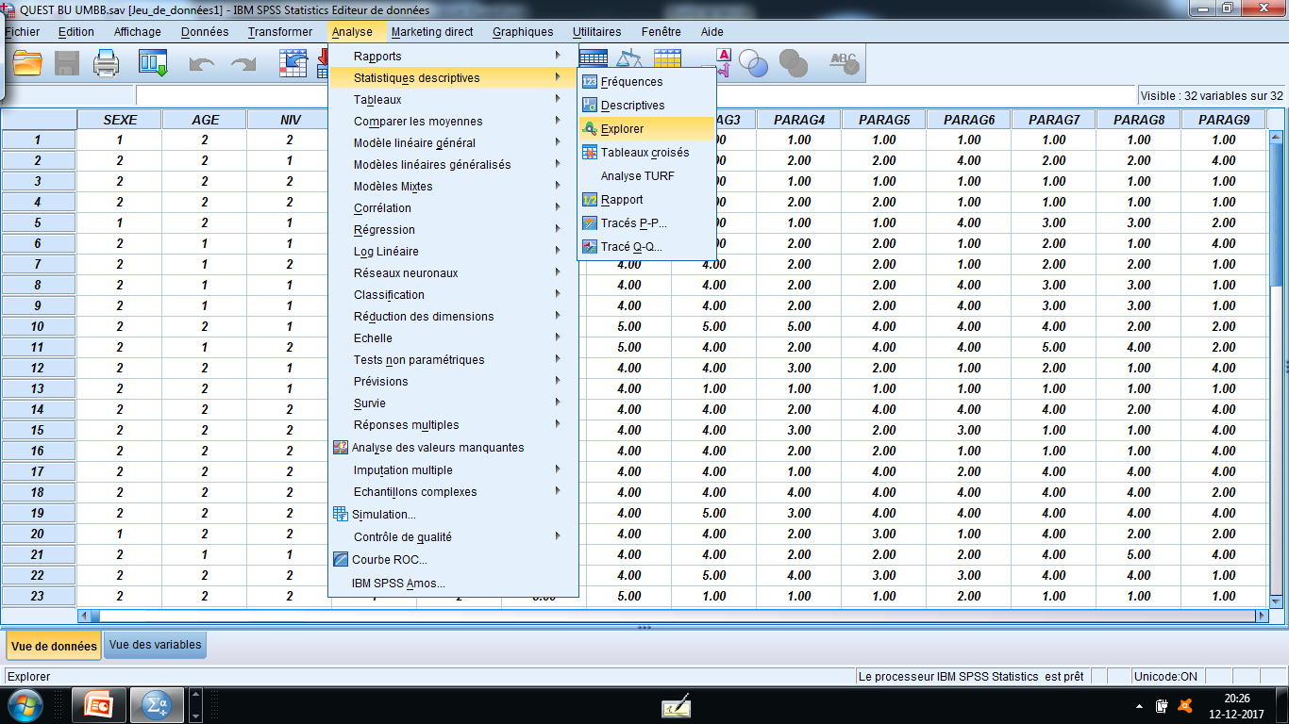

Slide 15
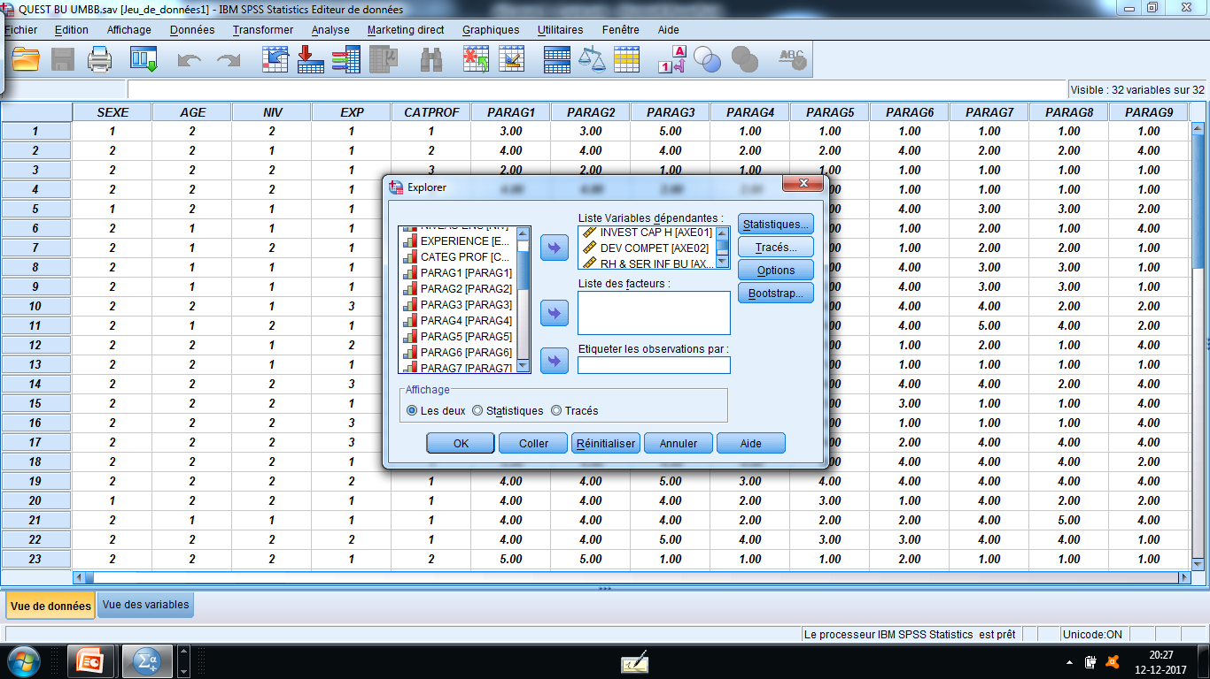

Slide 16
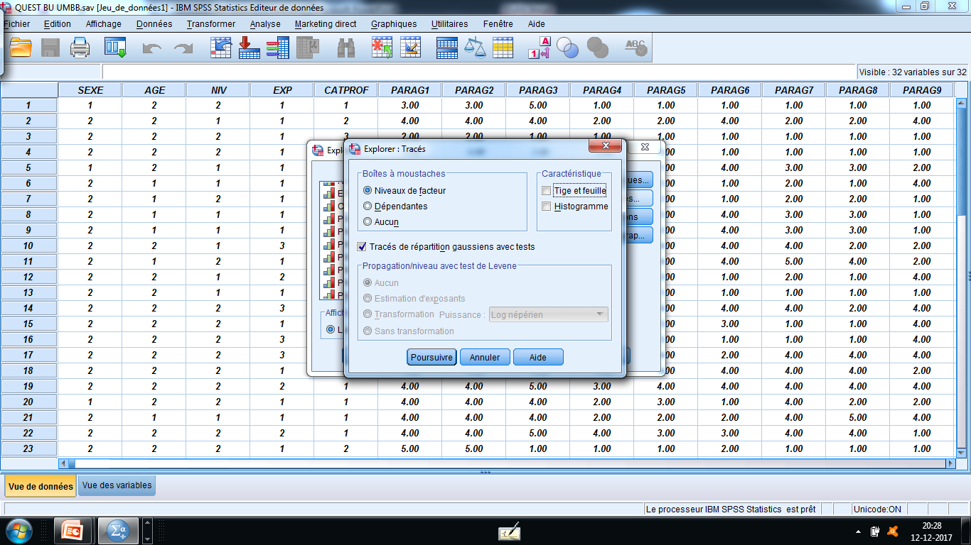

Slide 17
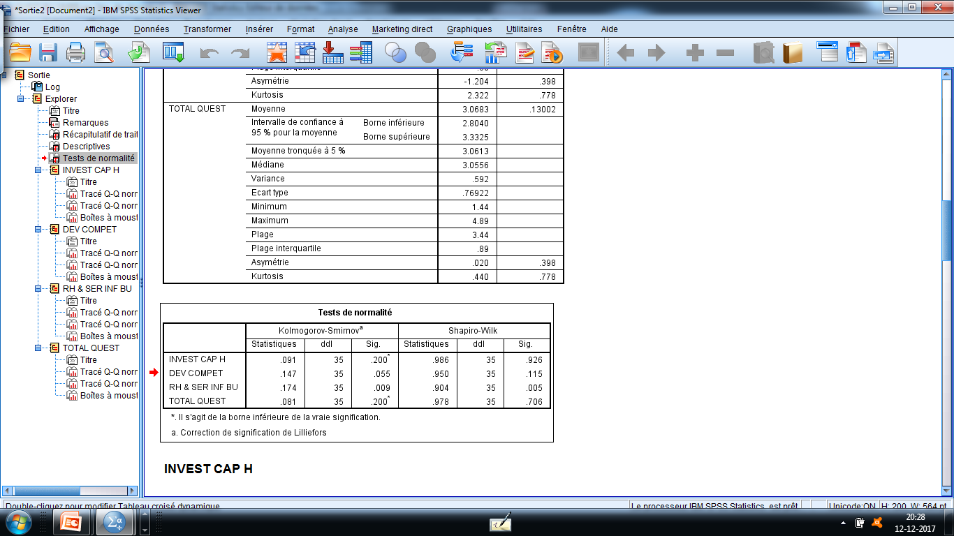

Slide 18
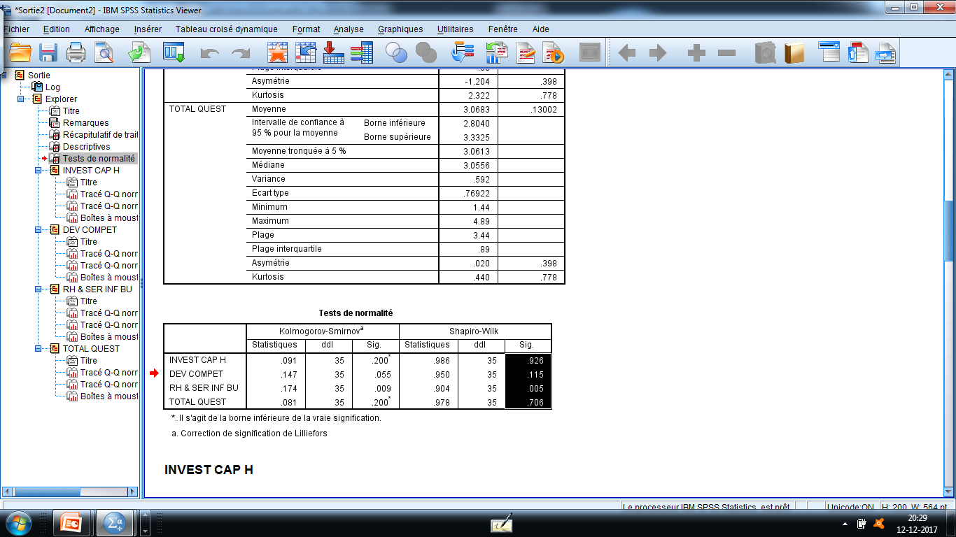

Slide 19
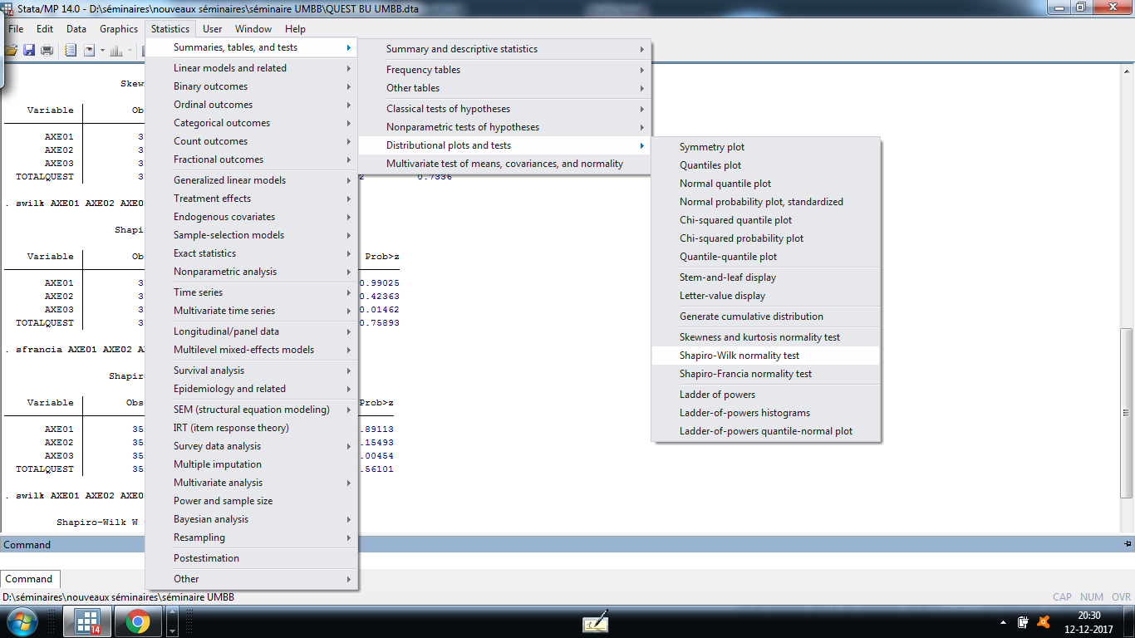

Slide 20
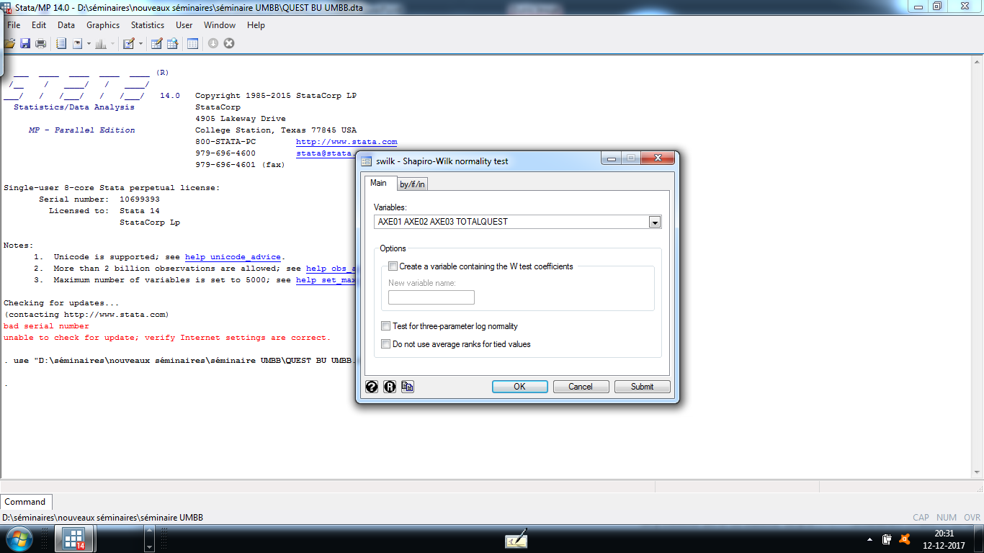

Slide 21
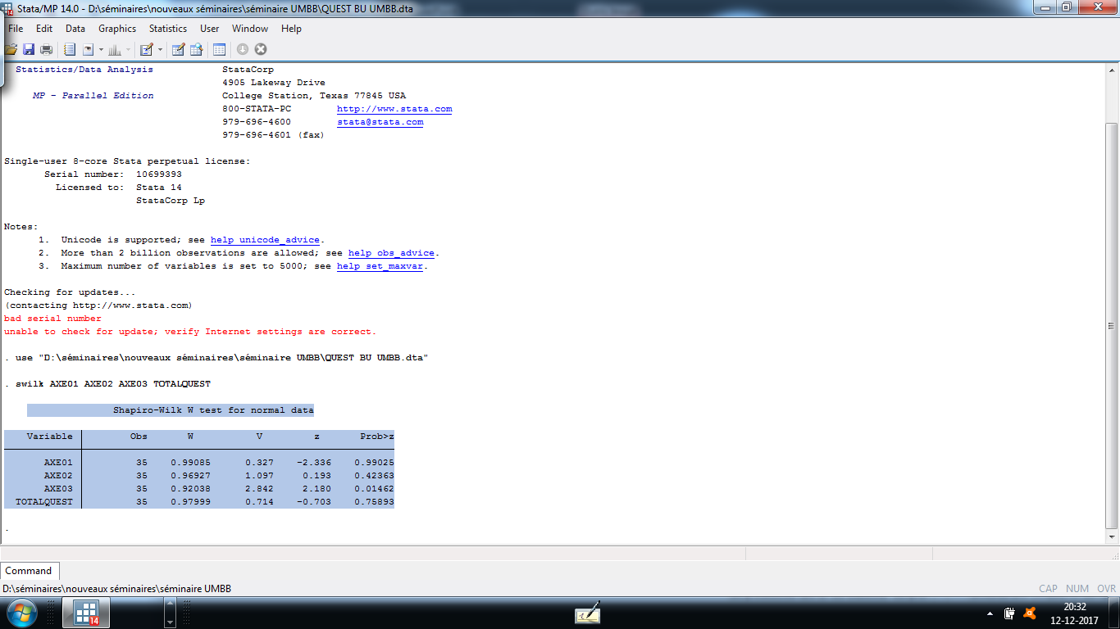

Slide 22
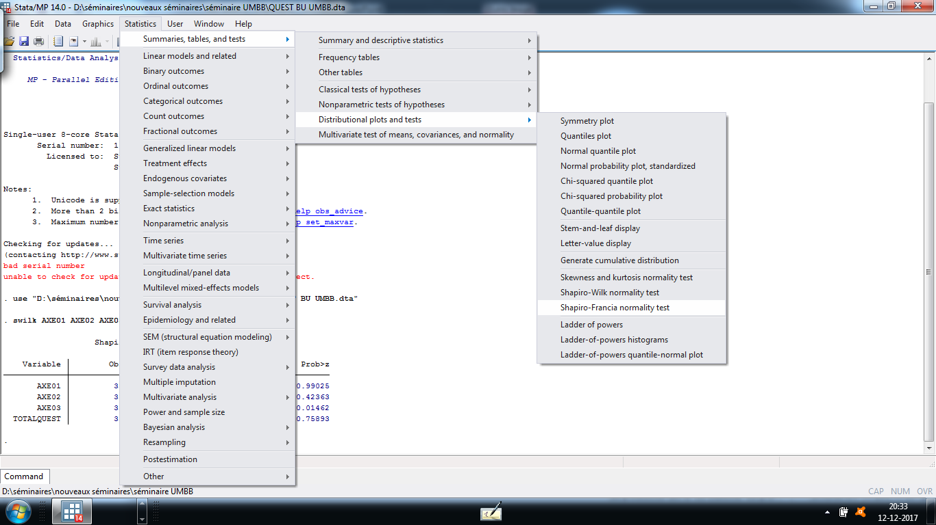

Slide 23
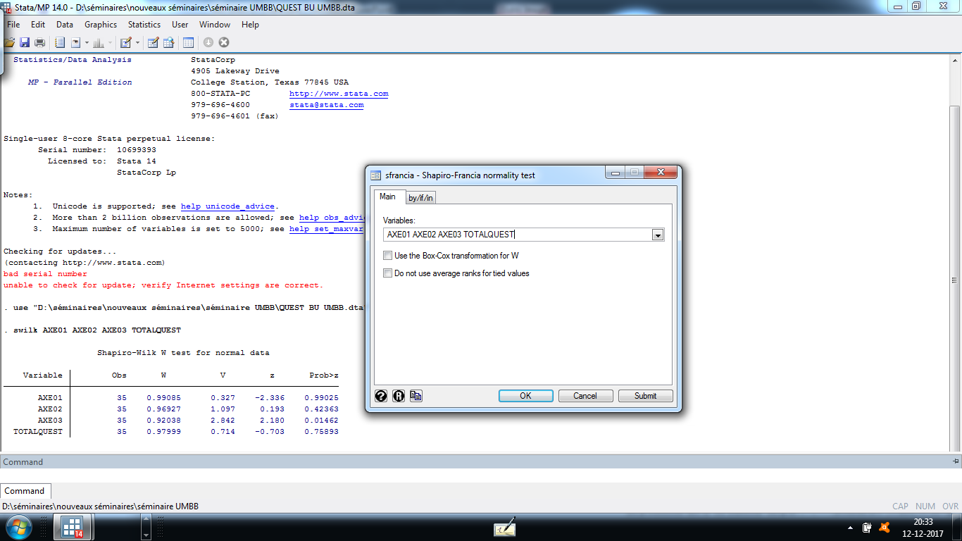

Slide 24
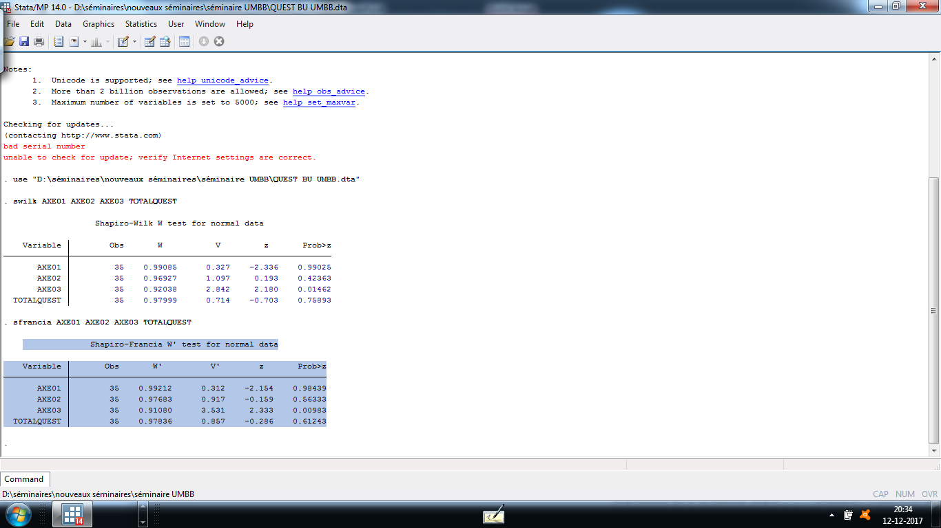

Slide 25
تحليل خصائص عينة الدراسة في برنامجي SPSS وSTATA
قبل تحليل نتائج الاستبيان لابد من تحليل الخصائص الديمغرافية (الشخصية والوظيفية) لعينة البحث (الأفراد المستجوبين)، وتحديد تكرار الأفراد ونسبهم حسب كل متغير ديمغرافي كالجنس أو السن أو المؤهل العلمي أو سنوات الأقدمية أو الفئة الوظيفية، ويمكن تمثيلها بيانيا عن طريق الدوائر النسبية أو المدرجات التكرارية أو المستطيلات وغيرها من الأشكال البيانية Graphs التي يتيحها Excel وحتى SPSS و STATA .
- في برنامج SPSS يتم تحديد تكرارات الأفراد حسب الخصائص الديمغرافية وفق الخطوات التالية: Analyse ومنه Statistique Descriptive ومنه نختار Fréquences (Effectif) وندخل الخصائص الشخصية والوظيفية، ولتمثيلها بيانيا يمكن التوجه للأمر Graphiques واختيار التمثيل المناسب.

Slide 26
تحليل خصائص عينة الدراسة في برنامجي SPSS وSTATA
- في برنامج STATA يتم تحديد تكرارات الأفراد حسب الخصائص الديمغرافية وفق الخطوات التالية: Statistics ومنه Summaries, tables, and tests ومنه نختار الخيار الفرعي الثاني Frequency Tables ومنه نختار الخيار الفرعي Multiple One-Way Table ندخل الخصائص الشخصية والوظيفية، للتمثيل البياني المناسب يمكن استخدام الأمر Graphics واختيار الرسم البياني الأنسب لكل خاصية.

Slide 27
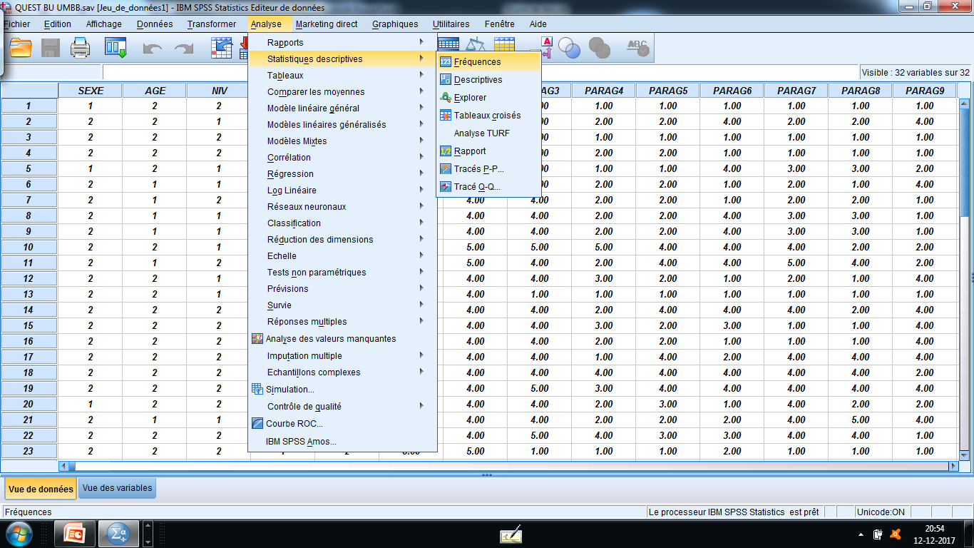

Slide 28
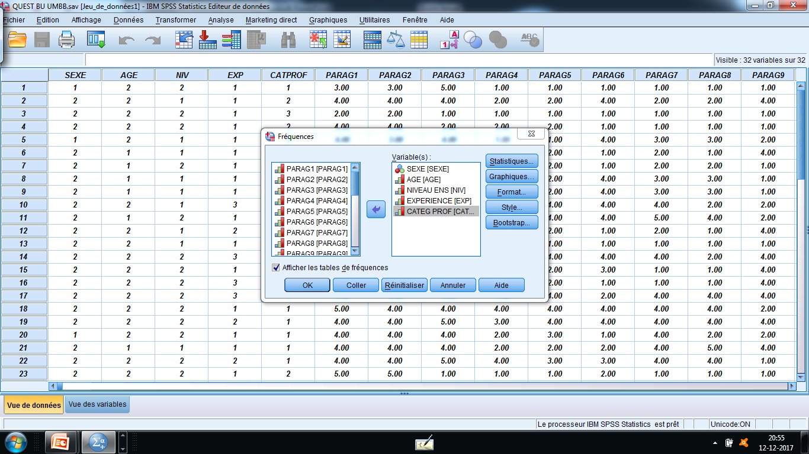

Slide 29
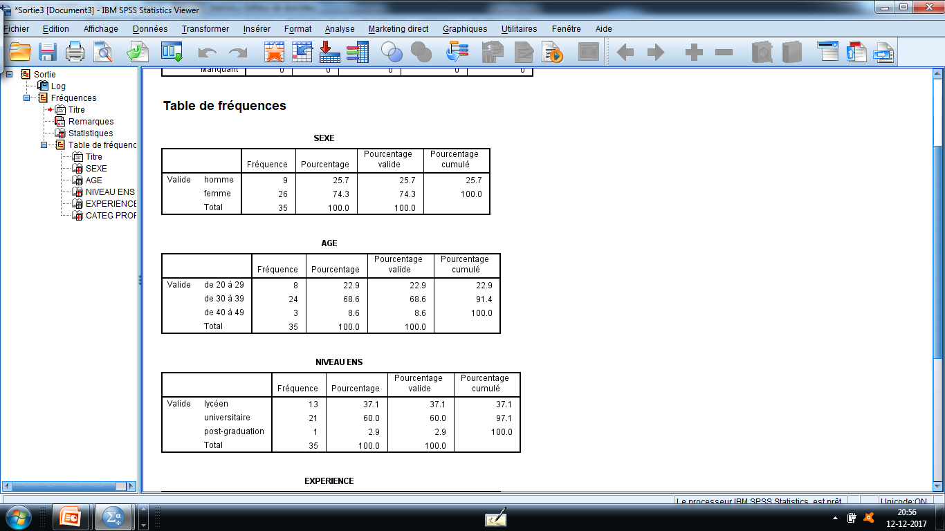

Slide 30
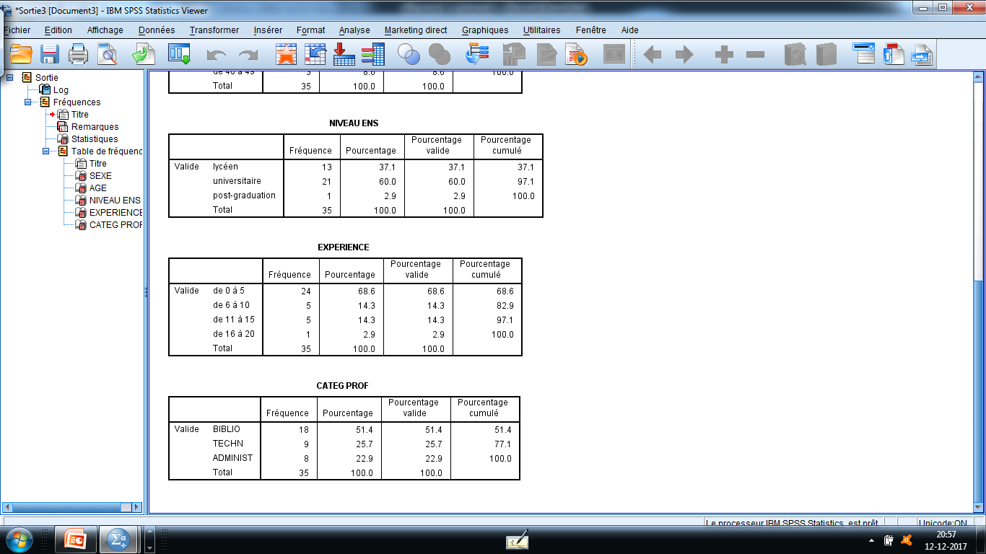

Slide 31
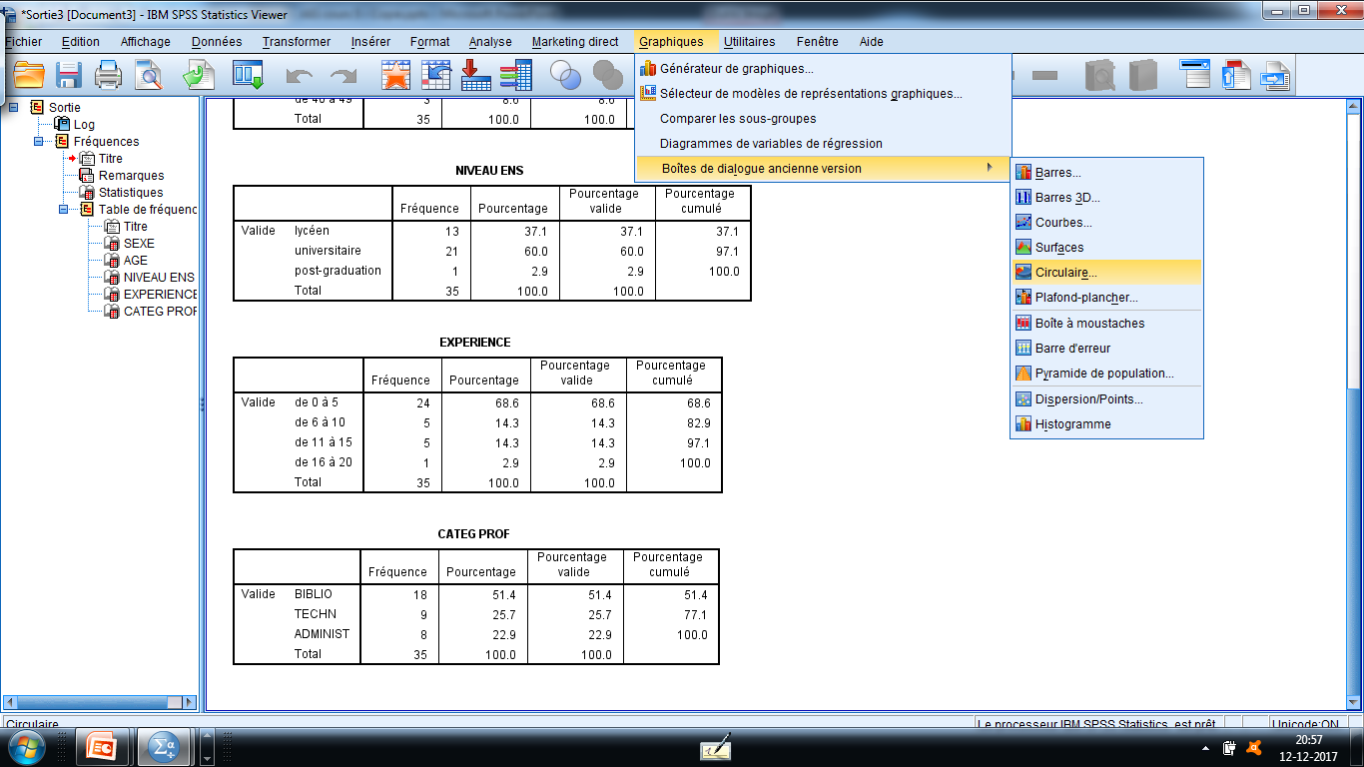

Slide 32
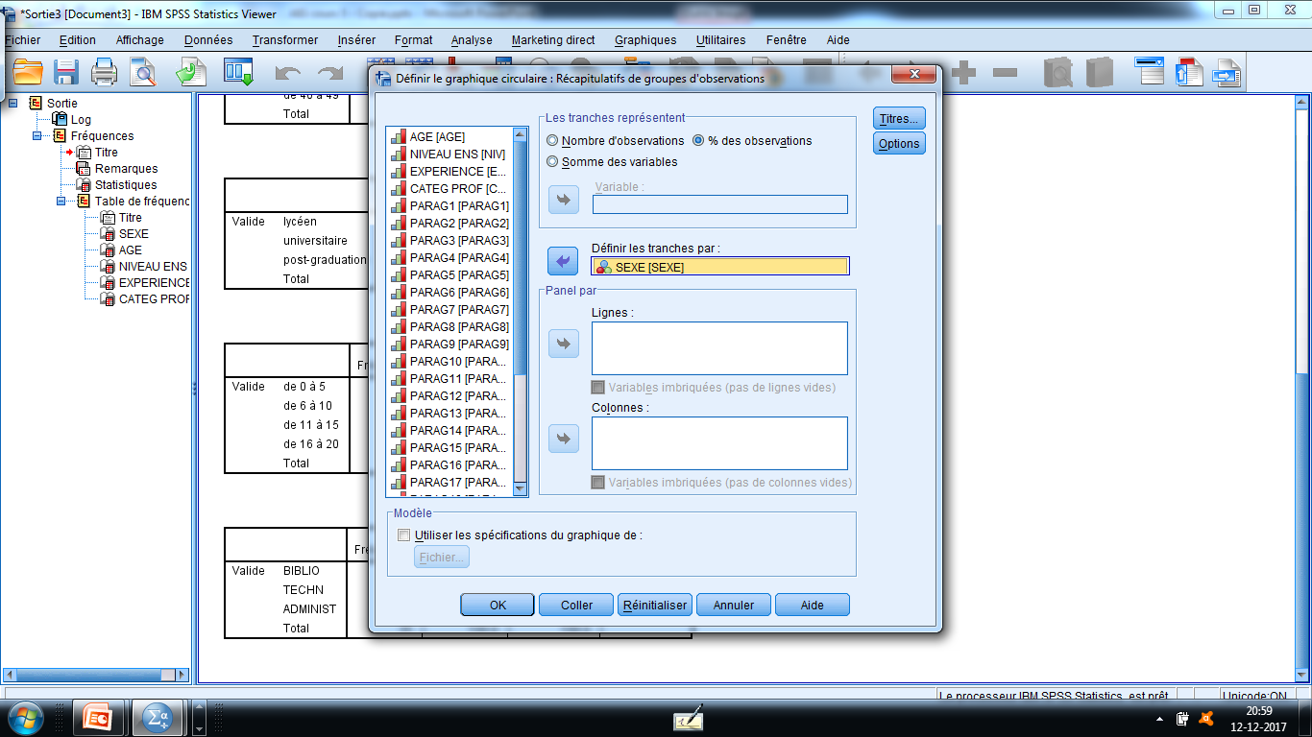

Slide 33
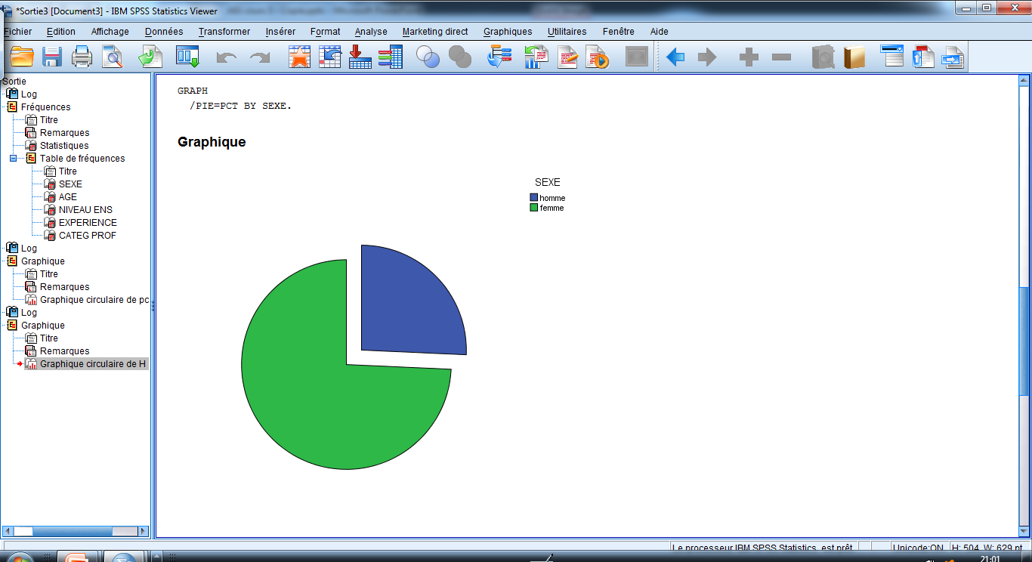

Slide 34
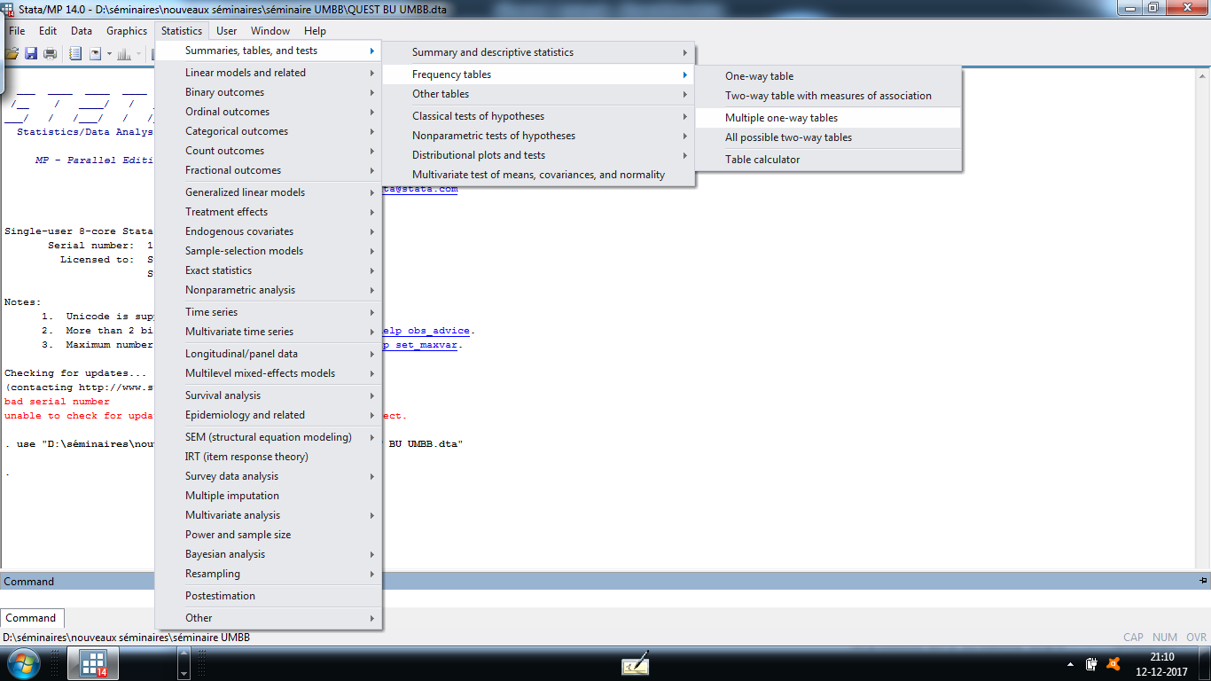

Slide 35
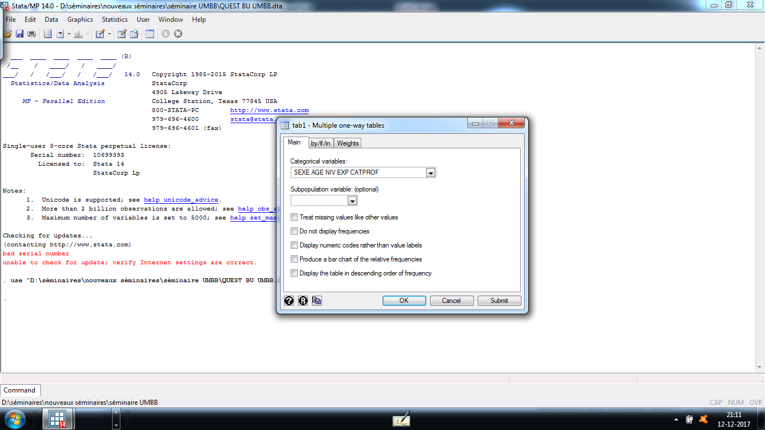

Slide 36
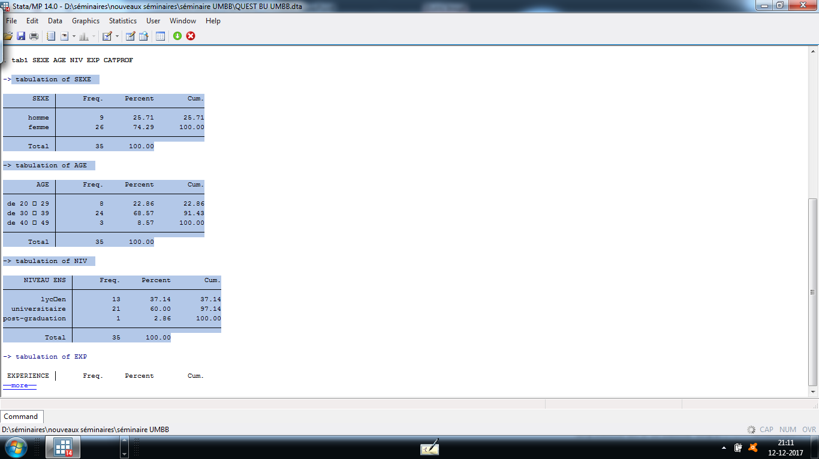

Slide 37
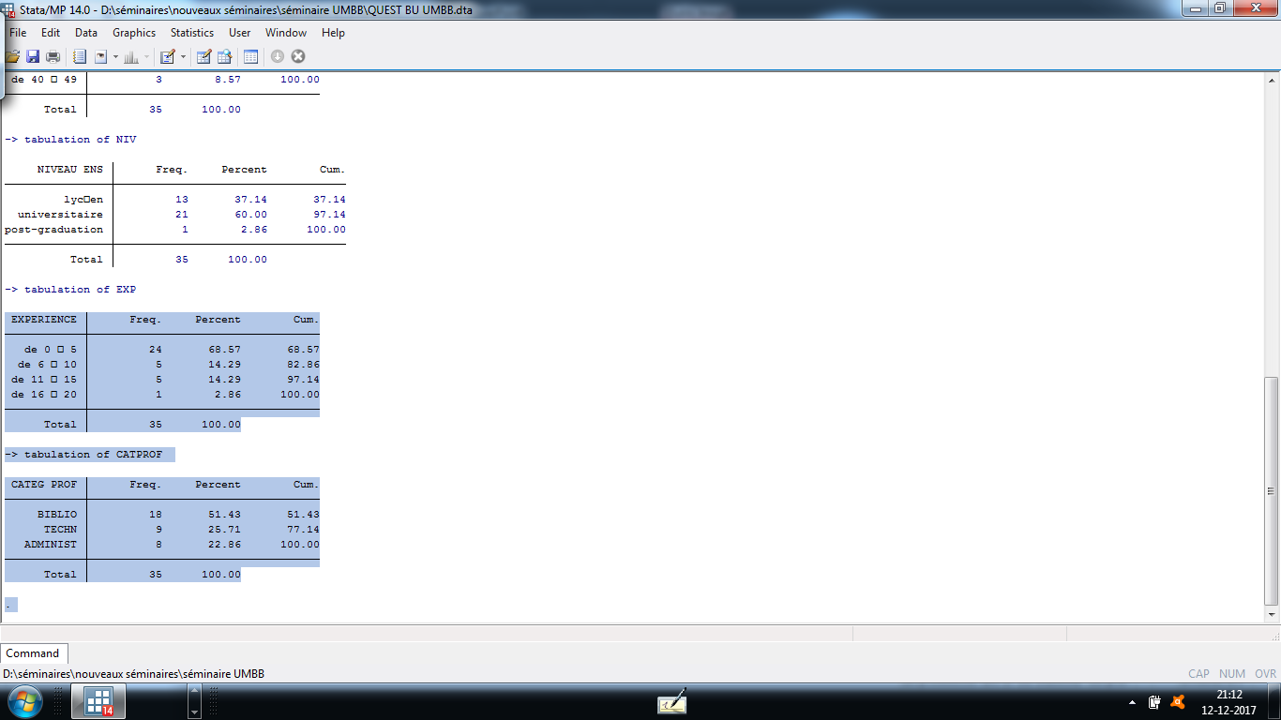

Slide 38
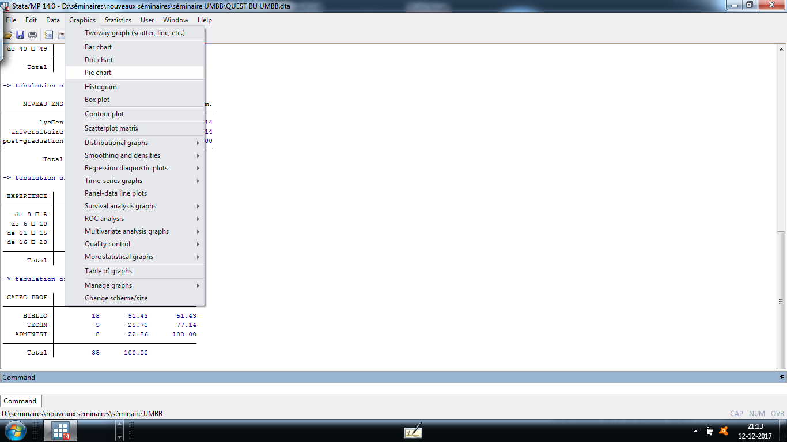

Slide 39
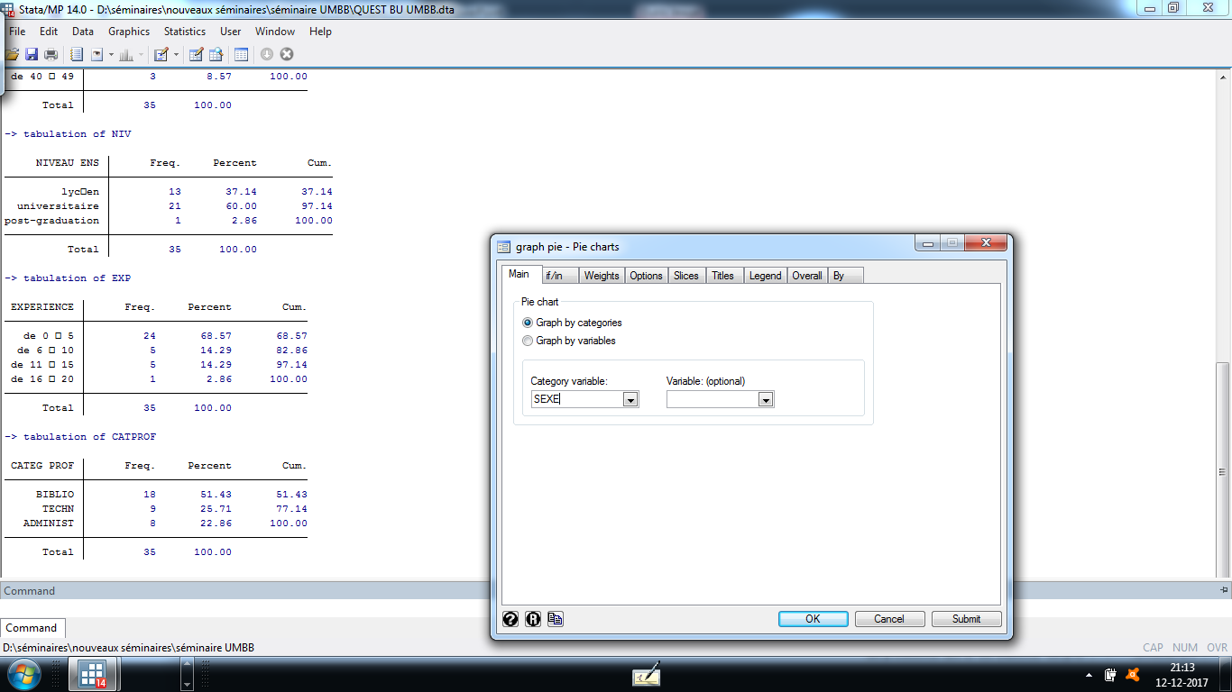

Slide 40
